Slide 1
Sistemas Operacionais
Trabalho 02 - Comunicação: sincronismos, deadlocks e threads
https://github.com/alexsantee/Trabalhos_SO/tree/master/Trabalho2
Alex Marcelino Santee - 10392226
Rodrigo Augusto Valeretto - 10684792
Leonardo Cerce Guioto - 10716640

Slide 2
Introdução
Nesta apresentação, pretendemos expor alguns termos relevantes do sincronismo de processos, o problema a ser solucionado e o código. Este tinham o objetivo de solucionar o problema do produtor e consumidor através do uso de exclusão mútua.
Dessa forma, os próximos slides terão a seguinte estrutura: exposição do problema, termos relevantes e código-solução.
GitHub: https://github.com/alexsantee/Trabalhos_SO/tree/master/Trabalho2

Slide 3
Como conectar na máquina que utilizamos nos testes
Inicialmente, é necessário acessar a máquina virtual; no console do Linux ou Windows, digite o seguinte comando:
ssh gso06@andromeda.lasdpc.icmc.usp.br -p 2316
Em seguida, basta inserir a senha:
742QX5Q0

Slide 4
Como compilar o código
O código está disponível no github.
O repositório conterá o arquivo prodcons.c. Para compilar o arquivo, digite o comando:
gcc -pthread prodcons.c -o prodcons
Para executar, digite:
./prodcons

Slide 5
Exposição do problema
O problema que devemos resolver com este código é o do produtor-consumidor. Basicamente, existe uma entidade, denominada produtor, que produz e armazena mercadorias, e uma entidade denominada consumidor, que processa esses produtos.
A área que contém as mercadorias produzidas é compartilhada tanto pelo produtor quanto pelo consumidor. Assim, podem ocorrer alguns contratempos, como o consumidor ficar com esta área para si e impedir que o produtor insira mais produtos nela, assim como o produtor ficar com essa área até ela estar cheia de produtos, o que não é eficiente.
Assim, o propósito deste código é impedir que situações semelhantes às expostas acima ocorram. Esse objetivo será atingido sincronizando os processos consumidor e produtor, através do uso de signals/mutex, eliminando assim a espera ociosa e as condições de corrida.

Slide 6
Espera Ociosa
É o termo usado quando um processo está esperando por um recurso ser liberado, mas durante esse tempo não pode fazer nada, pois qualquer ação depende daquele recurso. Eliminar a espera ociosa corresponde a, na situação produtor/consumidor, produzir enquanto o consumidor processa uma mercadoria.
Condições de Corrida
Situações em que dois ou mais processos estão lendo ou escrevendo alguns dados compartilhados e o resultado final depende de quem executa precisamente e quando são chamadas de condições de corrida. Como evitar as condições de corrida?
A chave para evitar problemas envolvendo memória compartilhada é encontrar alguma maneira de proibir mais de um processo de ler e escrever os dados compartilhados ao mesmo tempo. Colocando a questão em outras palavras, o que precisamos é de exclusão mútua, isto é, alguma maneira de se certificar de que se um processo está usando um arquivo ou variável compartilhados, os outros serão impedidos de realizar a mesma coisa.

Slide 7
Semáforos
Em 1965, E. W. Dijkstra sugeriu usar uma variável inteira para contar o número de sinais de acordar salvos para uso futuro. Em sua proposta, um novo tipo de variável, que ele chamava de semáforo, foi introduzido. Um semáforo podia ter o valor 0, indicando que nenhum sinal de despertar fora salvo, ou algum valor positivo se um ou mais sinais de acordar estivessem pendentes.
Dijkstra propôs ter duas operações nos semáforos, hoje normalmente chamadas de down e up. A operação down em um semáforo confere para ver se o valor é maior do que 0. Se for, ele decrementará o valor (isto é, gasta um sinal de acordar armazenado) e apenas continua. Se o valor for 0, o processo é colocado para dormir sem completar o down para o momento. Conferir o valor, modificá-lo e possivelmente dormir são feitos como uma única ação atômica indivisível.
A operação up incrementa o valor de um determinado semáforo. Se um ou mais processos estiverem dormindo naquele semáforo, incapaz de completar uma operação down anterior, um deles é escolhido pelo sistema e é autorizado a completar seu down. Desse modo, após um up com processos dormindo em um semáforo, ele ainda estará em 0, mas haverá menos processos dormindo nele. A operação de incrementar o semáforo e despertar um processo também é indivisível.
É garantido que uma vez que a operação de semáforo tenha começado, nenhum outro processo pode acessar o semáforo até que a operação tenha sido concluída ou bloqueada. Essa atomicidade é absolutamente essencial para solucionar problemas de sincronização e evitar condições de corrida.

Slide 8
Mutex
Quando a capacidade do semáforo de fazer contagem não é necessária, uma versão simplificada, chamada mutex, às vezes é usada. Mutexes são bons somente para gerenciar a exclusão mútua de algum recurso ou trecho de código compartilhados. Duas rotinas são usadas com mutexes. Quando um thread (ou processo) precisa de acesso a uma região crítica, ele chama mutex_lock.
Um mutex é uma variável compartilhada que pode estar em um de dois estados: destravado ou travado. Em consequência, apenas 1 bit é necessário para representá-lo, mas na prática muitas vezes um inteiro é usado, com 0 significando destravado e todos os outros valores significando travado.
Se o mutex estiver destravado naquele momento (significando que a região crítica está disponível), a chamada seguirá e o thread que chamou estará livre para entrar na região crítica. Por outro lado, se o mutex já estiver travado, o thread que chamou será bloqueado até que o thread na região crítica tenha concluído e chame mutex_unlock. Se múltiplos threads estiverem bloqueados no mutex, um deles será escolhido ao acaso e liberado para adquirir a trava.

Slide 9
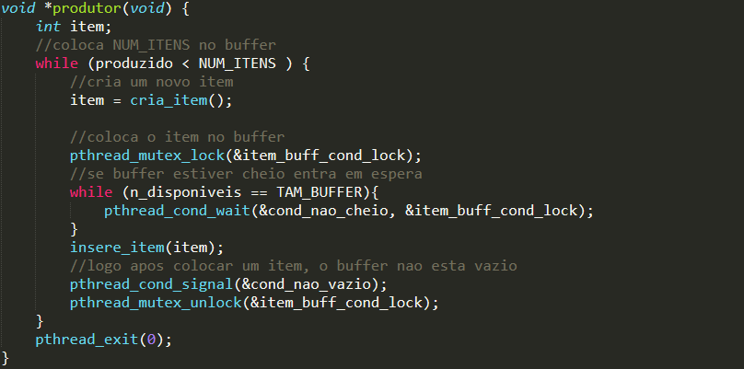
Código - Produtor

Slide 10
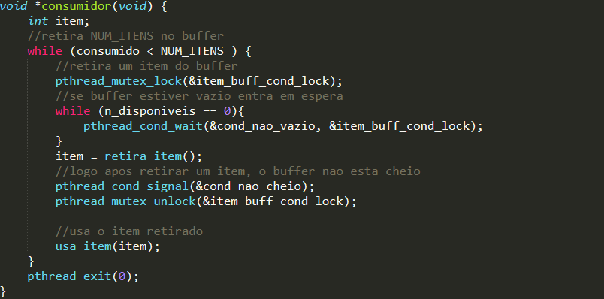
Código - Consumidor

Slide 11

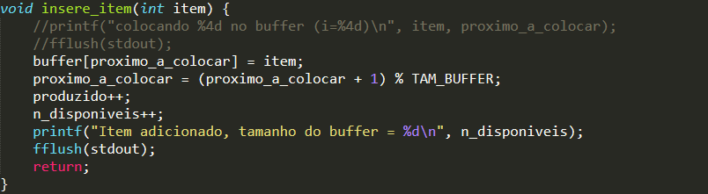
Código - Criação e Inserção de Itens

Slide 12

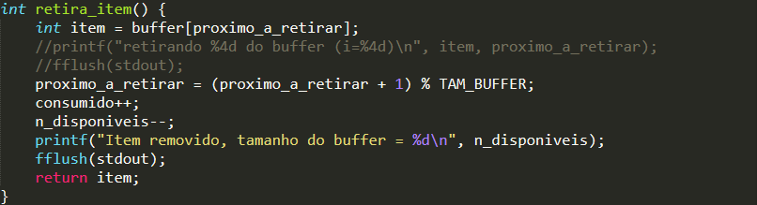
Código - Uso e Remoção de Itens

Slide 13
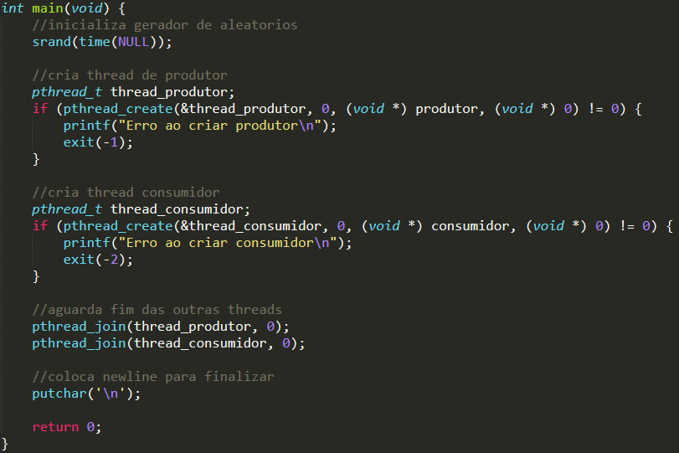
Código - Main

Slide 14
Sistemas Operacionais
Trabalho 02 - Comunicação: sincronismos, deadlocks e threads
https://github.com/alexsantee/Trabalhos_SO/tree/master/Trabalho2
Alex Marcelino Santee - 10392226
Rodrigo Augusto Valeretto - 10684792
Leonardo Cerce Guioto - 10716640

